Slide 1
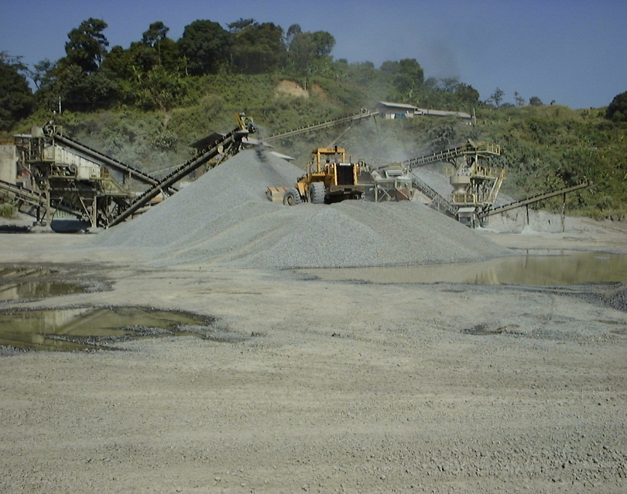
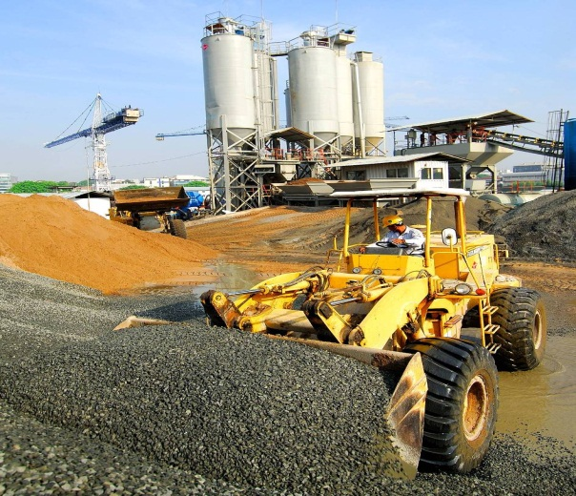
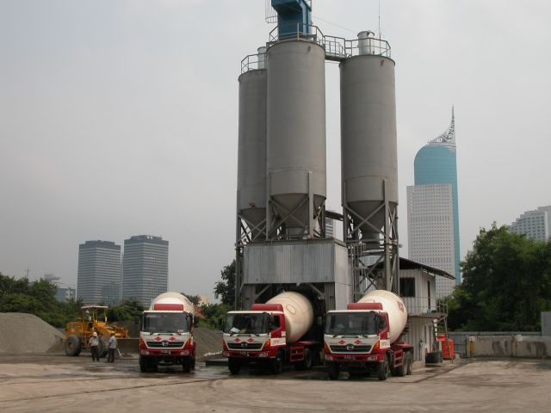
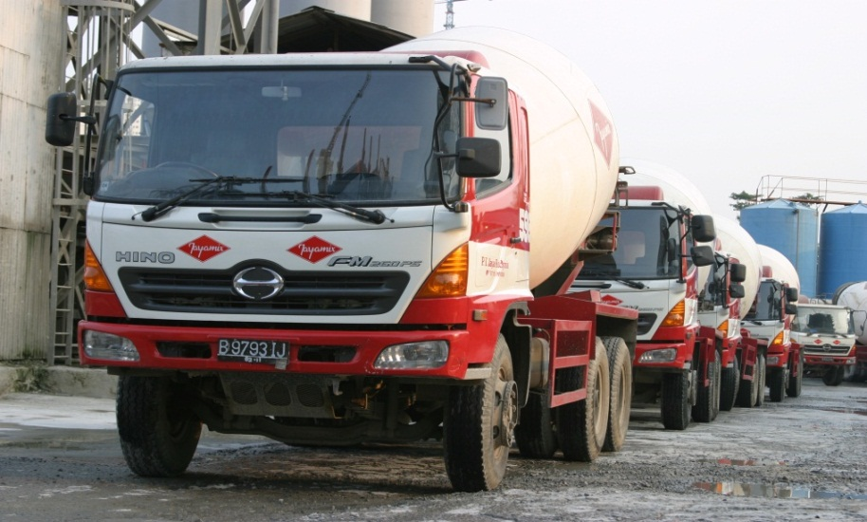
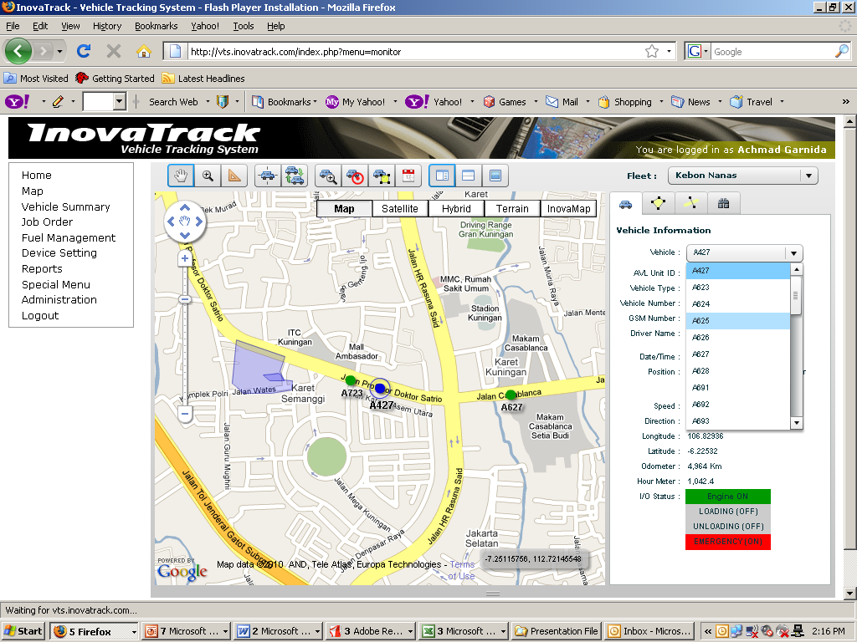
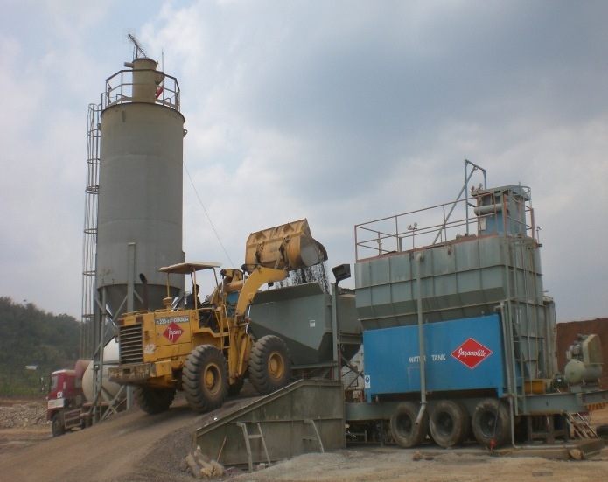
BETON

Slide 2



Apa itu Beton…???
Semen
Pasta
Air
Kapur
Pozzolan
Pasta
Mortar
Admixture
Beton
Pasir
Batu Pecah

Slide 3

Beton Normal
AIR
± 9 %
ADMIXTURE
SEMEN
± 15 %
AGG. HALUS
± 35 %
AGG. KASAR
± 40 %
UDARA
± 1 %

Slide 4
Beton menggunakan Fly Ash
AIR
± 9 %
ADMIXTURE
SEMEN + FLY ASH
± 20 %
AGG. HALUS
± 30 %
AGG. KASAR
± 40 %
UDARA
± 1 %
Notes:
4

Slide 5
Kelebihan dan Kelemahan Beton
+ Kuat tekannya tinggi
+ Bahan mudah didapat
+ Mudah dibentuk sesuai keinginan
+ Lebih ekonomis & pemeliharan mudah
+ Ketahanan (durability) yg lebih baik
- Cenderung untuk retak
- Berat sendirinya besar
- Kualitas tergantung pada sifat bahan & cara pelaksanaan
- Kekuatan tariknya rendah
- Kesulitan dalam pembongkaran
Notes:
5

Slide 6
Konsep dasar jaminan mutu beton
Input
Process
Output
Material baik
Pelaksanaan Baik
Beton
Bermutu
Semen
Air
Pasir
Batu Pecah
Admixture
Pencampuran
Pengangkutan
Penuangan
Pemadatan
Perapihan
Perawatan
Beton Normal
Beton Kedap Air
Beton Kuat Tekan Awal
Beton Massal
Beton Tahan Sulfat
Beton Mutu Tinggi
Notes:
6

Slide 7
Bahan-bahan Penyusun Beton
Semen Portland
Semen hidraulis yg dihasilkan dgn cara menghaluskan klinker (terak semen portland), yg terutama terdiri dari kalsium silikat yg bersifat hidraulis dan digiling bersama dgn bahan tambahan dlm bentuk senyawa kalsium sulfat (gypsum)
Joshep Aspdin ( 1824 ) menamakan Portland karena bentuk semen mirip dengan bangunan di Pulau Portland
Bahan penyusun semen adalah :
  Batu Kapur : Sebagai unsur utama yg mengandung CaO
  Tanah Liat : Sebagai sumber kandungan SiO₂; Al₂O₃ dan Fe₂O₃
  Bahan Tambahan : Mengandung senyawa kalsium sulfat (seperti gypsum), berguna utk mengkondisi panas hidrasi beton
Notes:
7

Slide 8
Jenis-Jenis Semen Portland – ASTM C150
JENIS |  | PENGGUNAAN | KARAKTERISTIK | PROSENTASE
 |  |  |  | C₃S | C₂S | C₃A | C₄AF
Type I | Standard | Bangunan beton Biasa |  | 53 | 24 | 8 | 8
Type II | Tahan Sulfat dan Panas Hidrasi Sedang | Pembetonan Massal & Biasa |  | 47 – 50 | 32 | 3 – 8 | 12
Type III | Kekuatan Awal Tinggi | Pembetonan suhu rendah |  | 58 | 16 | 8 | 8
Type IV | Panas hidarsi rendah | Pembetonan Massal | Kadar C₃A Dan C₃S tinggi | 26 – 35 | 40 – 54 | 2 – 7 | 12
Tipe V | Ketahanan terhadap sulfat tinggi | Air mengandung Sulfat / Air Laut | Kadar C₃A Dan C₃S rendah | Max 50 |  | Max 5
Notes:
8

Slide 9
Pengikatan (Setting):
Perubahan dari keadaan fluid (cair) ke keadaan rigid (kaku), dan selama pengikatan /setting tersebut akan terbentuk kekuatan. Indikasinya gejala kekakuan pada pasta semen
Macam-macam waktu pengikatan (setting time) :
Initial Setting Time : waktu mulai adonan terrjadi sampai mulai terjadi kekakuan tertentu, dimana adonan sudah tidak workable. Tercapai kekuatan 500 psi / 3.5 Mpa
Final Setting Time : waktu mulai adonan terjadi sampai tercapai kekuatan penuh sekitar 4000 psi / 27.6 Mpa
Notes:
9

Slide 10
Air
Air yang dapat diminum yang tidak berbau tidak berasa, bersih, tidak mengandung minyak, alkali, garam, bahan organik yg berbahaya dapat digunakan dalam campuran beton, bila bukan air minum maka kuat tekan tekan umur 7 & 28 hari tidak boleh kurang dari 90% kuat tekan beton yg menggunakan air minum (ACI 318-83).
Setiap 30 liter air yang digunakan untuk hidrasi 100 kg semen, sisanya dibutuhkan untuk workability / mendapati slump yang diinginkan.
Notes:
10

Slide 11
Aggregat
Aggregat Halus : aggregat yang butirannya lolos
ayakan 4.75 mm
Aggregat Kasar : aggregat yang butirannya tertahan ayakan 4.75 mm
Aggregate merupakan kandungan terbesar dalam campuran, besarnya mencapai 60 – 75% dari volume beton
Aggregate Halus | Aggregate Kasar
Pasir Abu Batu Copper Slag | Gravel(Batu Kali/bulat) Crushed Stone (Split)
Notes:
11

Slide 12
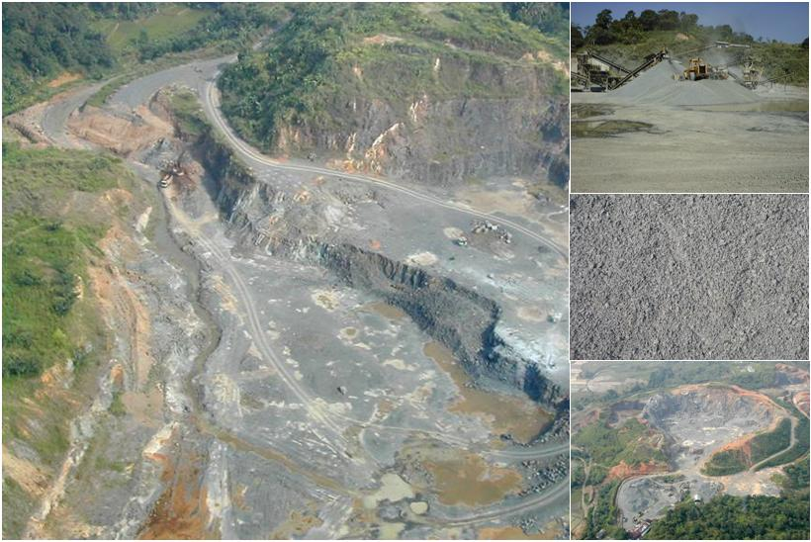
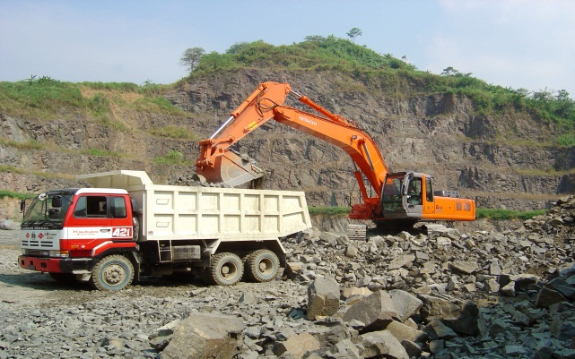
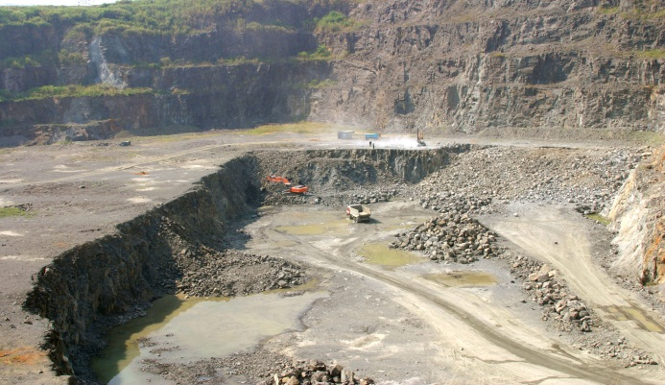
Quarry & Crushing Plant
Notes:
12

Slide 13
Admixture
Admixture yg dipakai pada beton pada dasarnya untuk merubah/ memperbaiki perilaku beton segar maupun beton setelah mengeras
Jenis-jenis Admixture
Chemical Admixture, merupakan gabungan dari unsur kimia yg diproduksi oleh suatu industri tertentu
Mineral Admixture, pada dasarnya berasal dari mineral yg terdapat dari alam sekeliling kita yg memerlukan proses terlebih dahulu atau tidak
Notes:
13

Slide 14
Jenis-Jenis Chemical Admixture
No | Type |  | Fungsi | Contoh
1 | Type A | Water Reducing | Mengurangi jumlah pemakaian air
2 | Type B | Retarding | Memperlambat pengikatan beton
3 | Type C | Accelerating | Mempercepat pengikatan beton
4 | Type D | Water Reducing & Retarding | Mengurangi jumlah pemakaian air & memperlambat pengikatan beton | Pozzolith 101 Rib, Plastocrete R, P25
5 | Type E | Water Reducing & Accelerating | Mengurangi jumlah pemakaian air & mempercepatt pengikatan beton
6 | Type F | High Range Water Reducing | Mengurangi jumlah pemakaian air lebih dari 12% | Rheobuild 1100, Sikament LN, Darex
7 | Type G | High Range Water Reducing & Retarding | Mengurangi jumlah pemakaian air lebih dari 12% & memperlambat pengikatan beton
8 | SCC | Self Compacting Admixture | Mengurangi jumlah pemakaian air lebih dari 20% ; beton tidak perlu dipadatkan ; digunakan untuk HSC | Viscocrete, Glenium
9 |  | Waterproofing Admixture | Untuk beton kedap air
Notes:
14

Slide 15
Mineral admixture adalah mineral yang memiliki sifat pozzolanic
Definisi Pozzolanic (ASTM C-618) yaitu suatu bahan yg mengandung silika/alumina silika dan tidak mempunyai sifat sebagai perekat (sementasi) pada dirinya sendiri, tapi dgn butirannya yg sangat halus bisa bereaksi secara kimia dgn kapur dan air membentuk perekat pada temperatur normal
Mineral admixture yg bersifat pozzolanic ada 2 macam :
Dari alam : Proses terbentuknya berasal dari alam, seperti, trass (merupakan endapan dari lava gunung - berapi)
Dari buatan : Proses terbentuknya diakibatnya karena adanya pengaruh kegiatan manusia, seperti : fly ash (sisa proses pembakaran batu bara), silica fume (limbah industri baja), abu sekam (terbuat dari sekam padi dgn temp ±700°C)
Notes:
15

Slide 16
Perbandingan Karakteristik Fisik & Kimia
Silica Fume Fly Ash Semen
SiO2 Content 85- 97 35 - 48 20 -25
Surface Area m2/kg 17,000 - 30,000 400 - 700 300 – 500
Pozzolanic Activity
(with cement, %) 120 - 210 85 - 110 n/a
Pozzolanic Activity
(with lime, psi) (MPa) 1,200 - 1,660 800 - 1,000 n/a
(8.3 - 11.4) (5.5 - 6.9)
Notes:
16

Slide 17
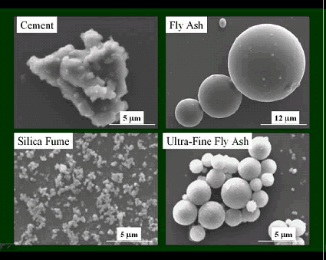
Perbandingan Karakteristik Fisik (Ukuran)
Notes:
17

Slide 18
Kelas Mineral Admixture (ACI 226 & ASTM C 618)
Kelas N : Jika bahan dasarnya dapat digolongkan pada jenis tanah seperti diatomic, opaline, cherts, shales tuff dan abu vulkanic. (SiO₂+Al₂O₃+Fe₂O₃ min 70% dan LoI max 10%)
Kelas C : Jika kandungan CaO > 10%, sedangkan bahan dasarnya berupa lignite atau sub bitumen batubara. (SiO₂+Al₂O₃+Fe₂O₃ min 50% dan LoI max 6%)
Kelas F : Jika kandungan CaO < 10%, bahan dasarnya berupa anthracite atau batubara, kandungan yg dominan biasanya alumino silica (SiO₂+Al₂O₃+Fe₂O₃ min 70% dan LoI max 6%)
Notes:
18

Slide 19
+
Mineral Admixture
Cement
Blended Cement
Notes:
19

Slide 20
Pengaruh mineral Admixture pada Sifat Beton
Pengaruh pada panas hidrasi
Sebagai cementitous material, akan mengurangi prosentase portland semen terhadap total cementitous sehingga panas hidrasi beton akan berkurang
Pengaruh pada jumlah kapur
Mineral admixture akan bereaksi dgn kapur yang dihasilkan dari proses hidrasi beton
Pengaruh pada setting time
Dengan menurunnya panas hidrasi maka akan berpengaruh pada setting time beton
Pengaruh pada kuat tekan beton
Pada prosentase tertentu fly ash akan menaikkan kuat tekan beton
Pengaruh pada diameter pori
Adanya mineral admixture dapat memperkecil diamater pori dalam beton
Pengaruh pada durabilitas
Dengan mengecilnya diameter pori akan menaikkan durabilitas / ketahanan terhadap lingkungan agresif
Notes:
20

Slide 21
Sifat utama beton
Kelecakan ( workability )
Kohesif ( cohesiveness )
Keawetan ( durability )
Kekuatan ( strength )
Notes:
21

Slide 22
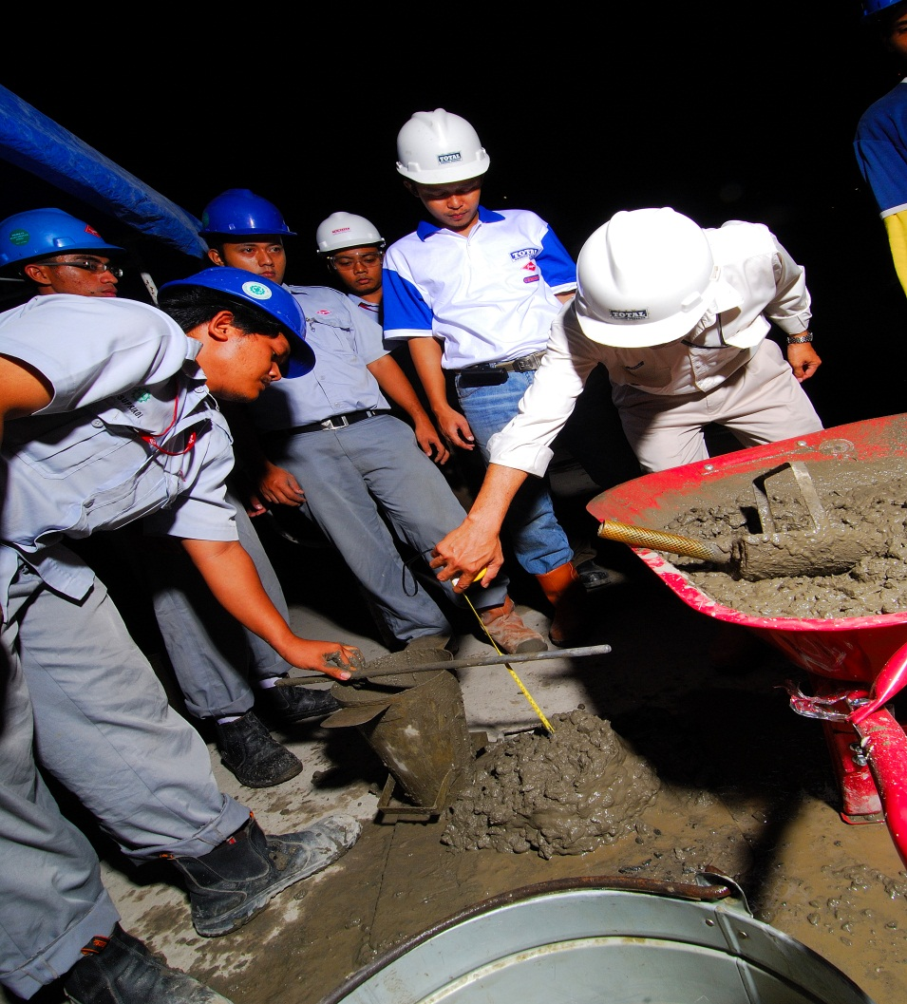
Kelecakan (Workability)
Kelecakan berarti kemudahan agar beton tersebut mudah dalam pengerjaannya, atau jumlah energi yg dibutuhkan untuk pemadatan tanpa terjadi segragasi.
Beton yang kering dan kaku akan sulit untuk dikerjakan, dituang, dipadatkan dan dirapihkan sehingga bila nantinya mengeras akan cenderung memiliki ketahanan dan kekuatan yang kurang baik dibandingkan beton dgn workability yg baik.
Kelecakan beton biasanya diukur dengan pengujian SLUMP
Notes:
22

Slide 23
10 cm
Nilai Slump
1/3 : 25x
1/3 : 25x
C
A
30 cm
B
1/3 : 25x
20 cm
True Slump
Shear Slump
Collapse Slump
Beton kohesif/ homogen
Kurang Kohesif, beton kasar sehingga terjadi segragasi
Beton terlalu basah/encer
Notes:
23

Slide 24
Faktor² yang Mempengaruhi Kelecakan :
Faktor Air Semen (FAS)
Peningkatan jumlah air akan meningkatkan kemudahan dlm pengerjaan & pemadatan, tapi hal ini akan mereduksi kekuatan & menimbulkan segragasi & bleeding. Air haruslah cukup terserap pada permukaan partikel & akan mengisi ruang antar partikel. Partikel halus akan membuat beton mencapai plastisitas. Jadi FAS erat kaitannya dgn gradasi aggregat.
Proporsi Aggregat
Faktor yg terpenting yaitu jumlah aggregat & perbandingan proporsi agg. Kasar & agg. Halus. Untuk FAS konstan, peningkatan aggregat/semen akan menurunkan workabilitas. Kekurangan agg halus menyebabkan campuran jadi kasar, terjadi segragasi & sukar dikerjakan. Serta beton jadi tdk ekonomis.
Notes:
24

Slide 25
Sifat2 Aggregat
Pasir yg berbeda akan memiliki kelakuan yg berbeda,krn terdapat perbedaan terhadap distribusi partikel. Bentuk & textur, serta porositas dari agregat juga mempengaruhi workabilitas, makin partikel mendekati bentuk speris maka makin mudah dikerjakan.
Waktu & Suhu
Peningkatan temperatur serta waktu pengiriman yg lama akan menurunkan workabilitas krn kehilangan slump. Slump loss relatif berkorelasi linier dgn kenaikan temperatur & waktu.
Notes:
25

Slide 26
Kohesif (Cohesiveness)
Kekohesifan adalah kemampuan suatu campuran beton (material & pasta semen) menyatu dalam keadaan plastis
Faktor-faktor yg mempengaruhi kekohesifan:
Gradasi aggregate
Gradasi aggregate berarti jangkauan sebaran ukuran aggregate dari batu yang besar sampai pasir yang kecil. Gradasi aggregate yang baik memberikan adukan yang lebih kohesif. Terlalu banyak aggregate kasar akan menghasilkan adukan yang jelek.
Kadar air
Adukan yang mengandung banyak air tidak akan menjadi kohesif bahkan mungkin akan terpisah (segregasi) dan berair (bleeding).
Notes:
26

Slide 27
Keawetan (Durability)
Keawetan beton yaitu ketahanan beton terhadap serangan bahan dan lingkungan yang agresif selama masa penggunaannya, antara lain : EKSTERNAL : Cuaca (pembekuan & pencairan, variasi suhu & kelembaban), Reaksi Kimia (Garam unorganic & asam), Pengausan (angin, air&lalin). INTERNAL : Reaksi alkali agregat, perubahan volume.
Beton akan lebih awet bila beton tersebut kedap air dan tahan terhadap aus. Hal2 yg harus diperhatikan:
      Lingkungan
      Jenis & jumlah semen
      W/C ratio
      Pemadatan beton
      Perawatan / curing beton
      Pemakaian mineral & chemical admixture
      Bentuk & ukuran dari elemen struktur
      Tebal selimut tulangan beton
Notes:
27

Slide 28
Kekuatan (Strength)
Jenis-jenis kekuatan beton
  Kekuatan tekan (Compressive Strength) :
Kemampuan beton untuk menahan gaya tekan
  Kekuatan tarik (Tensile Strength) :
kemampuan beton dalam menerima gaya tarik
  Kekuatan lentur (Flexural Strength) :
Kemampuan beton menahan kombinasi gaya dari gaya tekan dan gaya tarik
Beton sangat kuat untuk menerima gaya tekan namun relatif lemah
dalam menahan gaya tarik.
Notes:
28

Slide 29
Faktor² yang mempengaruhi kekuatan beton
Perbandingan air dan semen ( W/C Ratio atau FAS )
Kuat
Tekan
Kuat
Tekan
Kuat
Tekan
Jumlah semen
Jumlah air
W/C Ratio
Notes:
29

Slide 30
Perawatan/Curing
Untuk menghasilkan beton yg baik, proses hidrasi yg terjadi harus diusahakan berlangsung secara kontinyu sejak awal penuangan sampai dgn pengerasan beton. Jangka waktu curing minimal 7 hari (ACI 305R-91)
Tujuan perawatan :
  Mencegah penguapan air yg berlebihan, karena akan menyebabkan hambatan dlm proses hidrasi
  Melindungi beton dari perbedaan suhu yg berlebihan, karena akan menyebabkan penyusutan dan keretakan
  Agar beton mempunyai kekuatan, keawetan, kekedapan, ketahanan cuaca serta stabilitas volume yg baik
Notes:
30

Slide 31
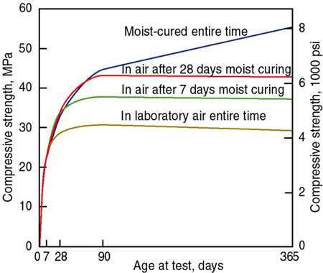
Grafik Perbandingan antara beton yang dirawat dengan yang tidak dirawat
Beton dirawat
Beton tidak dirawat
Kuat
Tekan
1 hari
2 hari
3 hari
Notes:
31

Slide 32
Metode Perawatan (Curing)
Water Curing : Perawatan dgn penggenangan air, menyemprot (spraying), pakai springkler (springkling) atau ditutup karung basah (saturated covering)
Sealed Curing : Perawatan dgn kertas waterproof, lembaran plastik dan curing membrane
Steam curing : Perawatan dgn “pemanasan” atau uap air, terutama beton pracetak
Notes:
32

Slide 33
Temperatur beton
Beton segar (fresh concrete) dgn suhu tinggi akan cenderung mempunyai nilai kuat tekan akhir yg lebih rendah, meskipun pada umur muda lebih tinggi kuat tekannya. Suhu beton segar normal yg bisa diterima berkisar 30 s/d 39°C
Kuat
Tekan
T1
T2 > T1
Umur
Berat jenis beton
Beton yg mempunyai berat jenis lebih berat akan cenderung mempunyai kekuatan yg lebih tinggi
Notes:
33

Slide 34
Kontrol Kualitas
Faktor-faktor yang berpengaruh untuk mendapatkan campuran beton yang baik, antara lain :
    Metode penambahan air (MC),
    Penimbangan/penakaran,
    Prosedur pengisian material (sequence loading),
    Kecepatan/jumlah putaran mixer.
Notes:
34

Slide 35
Kelembaban Material (MC)
Moisture content (MC) adalah kadar air yang ada di material.
Water absorbsi (WA) adalah kemampuan material tersebut untuk meresap air ke dalamnya.
Saturated Surface Dry (SSD) adalah keadaan di mana suatu material tampak kering pada permukaan akan tetapi sebenarnya material tersebut sudah jenuh air di bagian dalamnya.
Notes:
35

Slide 36
Besarnya MC sangat dipengaruhi oleh keadaan cuaca di sekitar material tersebut .
Sedangkan besaran WA biasanya berbanding terbalik dengan besaran spesific gravity dari material tersebut.
Kegunaan MC :
Untuk menghitung kadar air yang terdapat pada suatu
material.
Menjaga stabilitas volume beton.
Menjaga mutu dari produksi yang di hasilkan.
Notes:
36

Slide 37

Gbr. Ilustrasi antara MC dan WA
W A
Air
WA
W A
MC
Notes:
37

Slide 38
3 alasan untuk mengurangi kelebihan air ini sampai minimum sepadan
dengan kelecakan yang dibutuhkan, yaitu :
Pertama, pasta semen yang terlalu encer cenderung memisahkan diri dari permukaan butir agregat. Ini dapat menyebabkan kekasaran (Harshness) dalam pengerjaan. Kehilangan kohesi sehingga cenderung terjadi pemisahan (segregasi).
Kedua, Kecenderungan untuk bleeding, yang membentuk saluran halus yang tetap terbuka setelah beton mengeras. ini dapat memperkecil ketahanannya jika terekspos untuk membeku atau pada larutan agresif.
Ketiga, penguapan air kelebihan meninggalkan lubang-lubang di dalam struktur pasta yang tidak akan terisi dengan hasil hidrasi padat. Makin tinggi proporsi rongga ini, semakin jelek perkembangan sifat kekuatan. Ketahanan abrasi kekedapan air dan ketahanannya.
Notes:
38

Slide 39
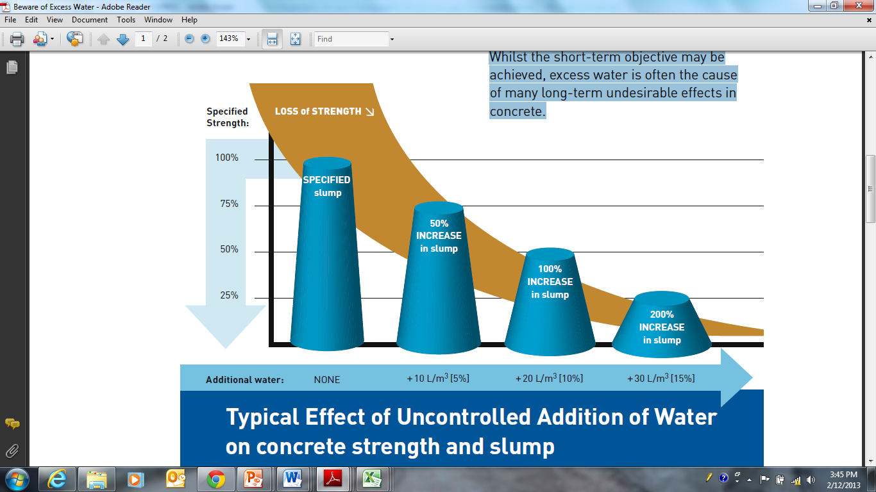
Efek penambahan air pada beton
Referensi : Cement Concrete & Aggregates - Australia
Notes:
39

Slide 40
Penakaran material beton (Batching)
Merupakan proses mengukur proporsi material beton sebelum
dimuat ke dalam pengaduk (mixer)
Sasaran yg ingin dicapai untuk menghasilkan produk yang seragam sesuai dengan perencanaan campuran (mix design)
Penggunaan peralatan batching bertujuan untuk mengukur jumlah dari tiap material yang masuk ke dalam mixer untuk mencapai kekuatan, keawetan, dan kelecakan yang direncanakan serta untuk mendapatkan volume beton yang tepat sesuai rencana
Toleransi penimbangan :
Semen dan air : +/- 1%
Aggregate : +/- 3%
Admixture : +/- 3%
Notes:
40

Slide 41
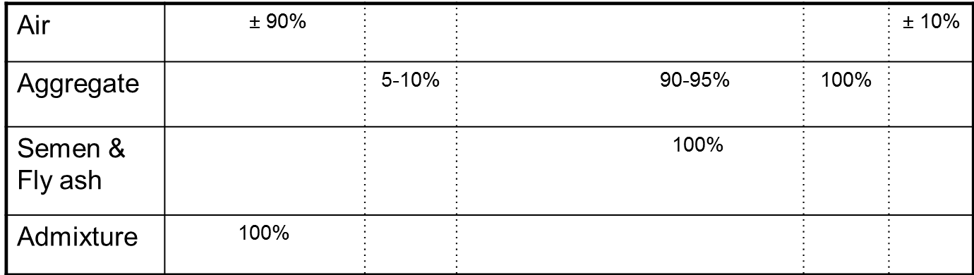
  Prosedur pengisian material (sequence - loading)
Berdasarkan JMX WI 120-02
Berdasarkan JMX WI 120-02
3
1
2
4
Notes:
41

Slide 42
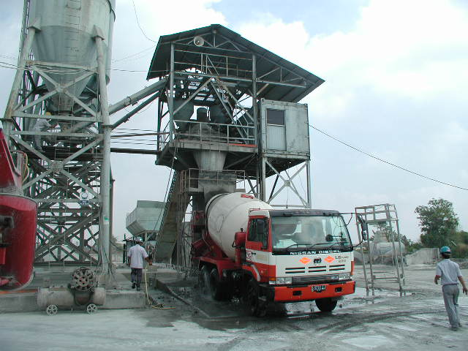
Pencampuran (Mixing)
Tujuan dari mixing agar seluruh permukaan aggregat terselimuti sempurna dengan pasta semen.
Jenis-jenis mixer yang dipakai readymix concrete :
  Central Mixed Concrete, proses mixing yg seluruhnya dilakukan pada stationary mixer dan diangkut ke lokasi pengecoran dgn menggunakan truck agitator / truck mixer. Truck agitator selama perjalanan berputar perlahan 1 s/d 2 putaran/menit dan 10 s/d 15 putaran/menit di proyek.
  Truck Mixed Concrete, proses dimana beton sepenuhnya dicampur dalam truck mixer dgn kecepatan 14 s/d 18 putaran per menit atau sebanyak 70 s/d 100 putaran agar uniformity beton tercapai. ASTM C94 membatasi banyaknya perputaran tidak boleh melebihi 300 putaran, karena akan mengakibatkan :
Notes:
42

Slide 43
    Terpecahnya aggregat kasar
    Adukan beton kehilangan workability
    Kerusakan pada pisau mixer
  Shrink Mixed Concrete, proses mixing yg sebagian dilakukan pada stationary mixer dan kemudian disempurkan dgn truck agitator / truck mixer. Truck agitator selama perjalanan berputar perlahan 1 s/d 2 putaran/menit dan 10 s/d 15 putaran/menit di proyek.
Faktor-faktor yg berpengaruh untuk mendapatkan campuran beton yg baik, antara lain :
    Prosedur pengisian material (sequence loading)
    Ukuran batch
    Metode penambahan air
    Kecepatan putaran mixer
    Jumlah putaran mixer
Notes:
43

Slide 44
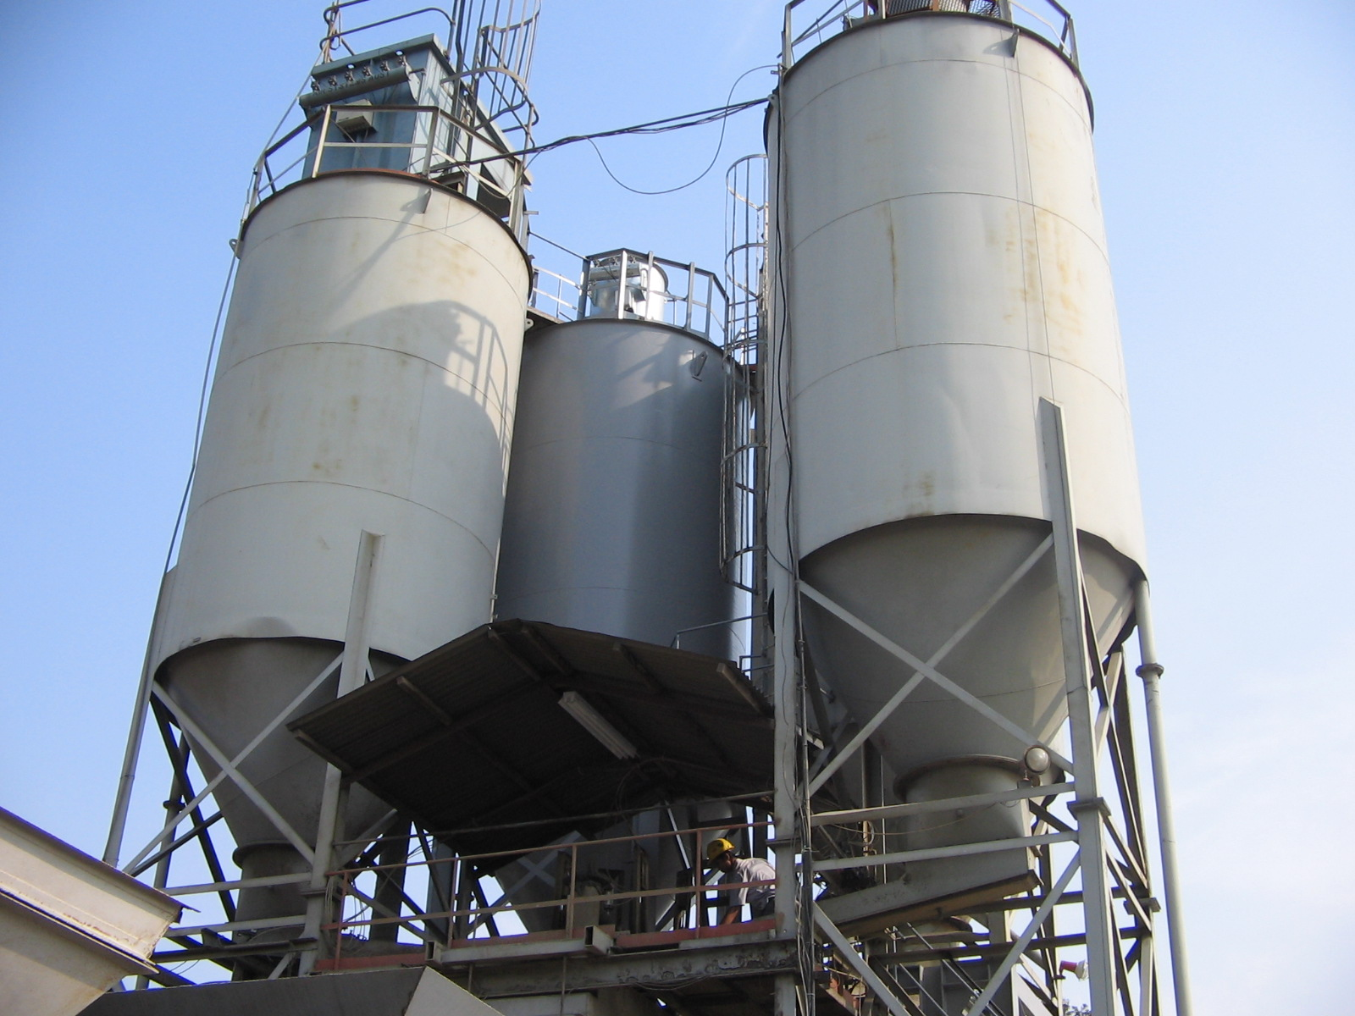
Proses produksi untuk “Dry mix System”
Cement
Cement Hopper
Fly Ash
Double deck
vibrating Screen
Storage bins should be kept as full as
practical to minimize break age & changes
in grading as material are with drawn
material should be deposited in to the
vertically and directly over the outlet
Over Head Bin
Wet conveyor remove separate fines material / fraction
Sample for representing
the various agg. Size batched shoul be obtain as closely as possible to the point
of the introduction in the concrete
Splits
Truck
Mixer
Sand
Ground Bin
Weigh Bin
Dust
Special attention to keeping finer fraction uniform and execising care to avoid excessive removal
of fines during processing
Water
Water Tank
Admixture
Notes:
44

Slide 45
Proses produksi untuk “Wet mix System”
Cement
Cement Hopper
Fly Ash
Storage bins should be kept as full as
practical to minimize break age & changes
in grading as material are with drawn
material should be deposited in to the
vertically and directly over the outlet
Over Head Bin
Wet conveyor remove separate fines material / fraction
Sample for representing
the various agg. Size batched shoul be obtain as closely as possible to the point
of the introduction in the concrete
Splits
Pan / Central
Mixer
Sand
Ground Bin
Weigh Bin
Dust
Special attention to keeping finer fraction uniform and execising care to avoid excessive removal
of fines during processing
Water
Truck
Mixer
Water Tank
Admixture
Notes:
45

Slide 46
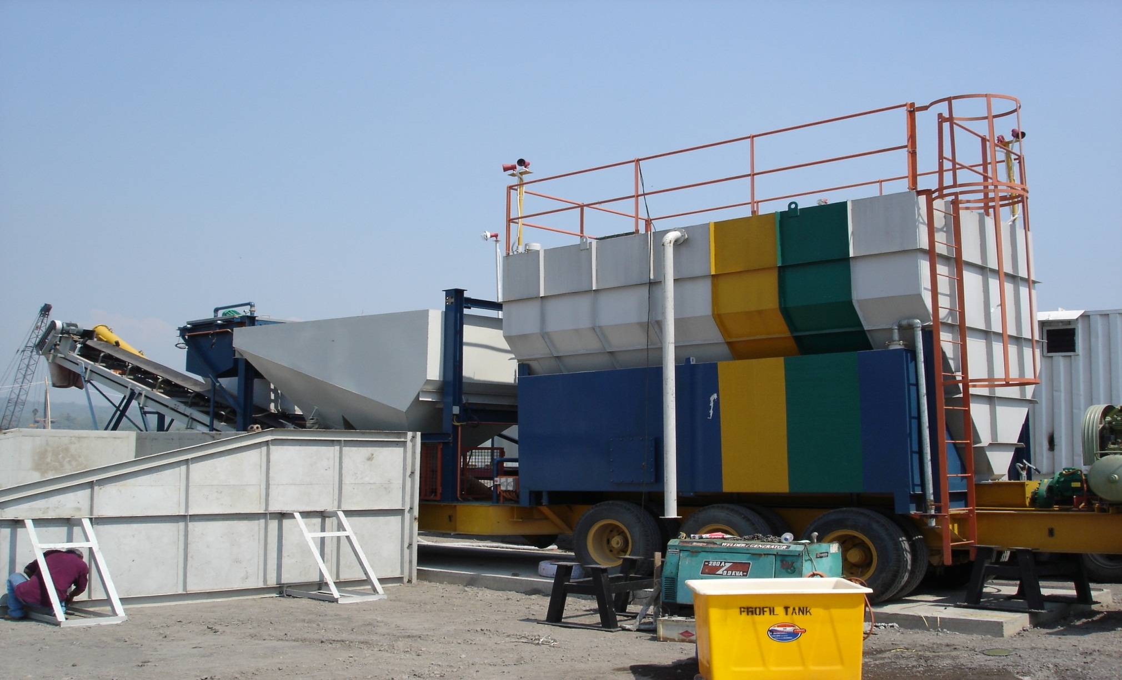
Mobile Batch Plant
Spesifikasi Teknis :
Kapasitas produksi : 40-50 m3/jam
Min. Luas area : 4.000 m2 (Berdasarkan pada volume beton)
Waktu pendirian : 2 Minggu
Notes:
46

Slide 47
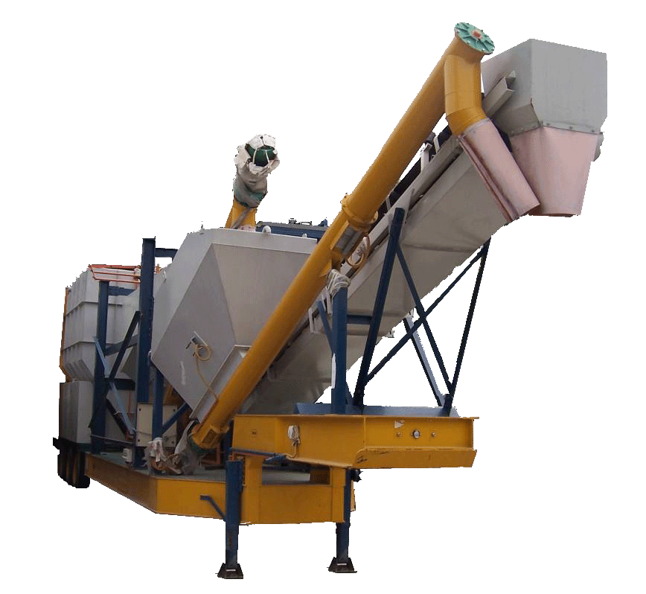
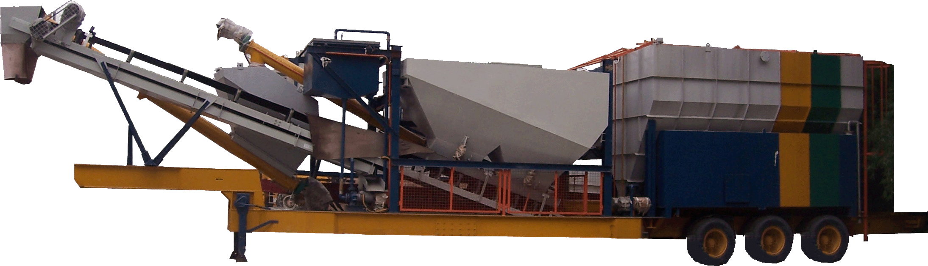
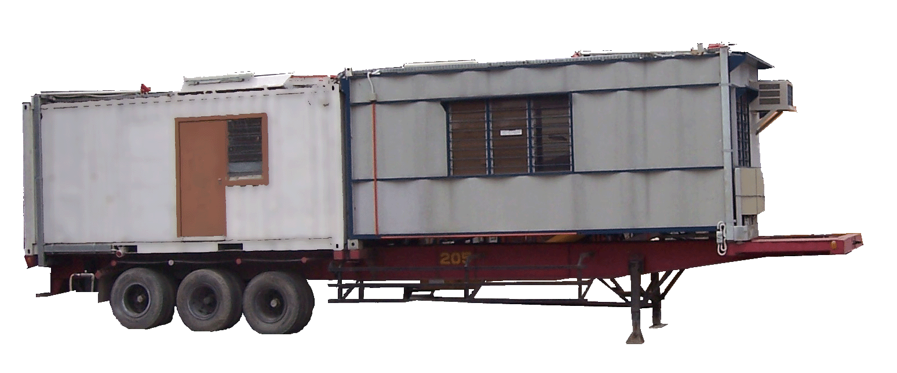
Perangkat mobile batch Plant
Ruang Operator & Kantor
Notes:
47

Slide 48
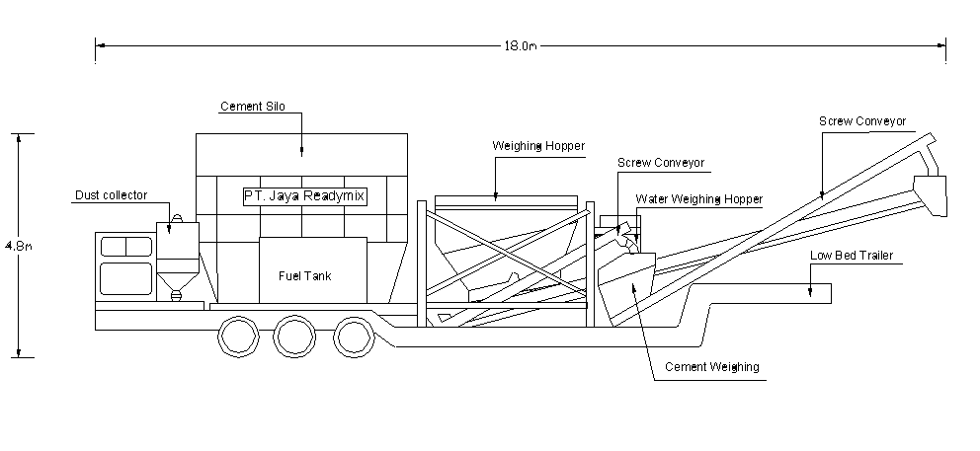
Dimensi & Keunggulan
PT. SCG Readymix Indonesia
Keunggulan :
Mobilisasi tinggi
Waktu pendirian singkat (cepat)
Luas area yang dibutuhkan relatif kecil
Mudah berpindah tempat/lokasi
Cocok untuk ukuran proyek kecil dan menengah
Notes:
48

Slide 49
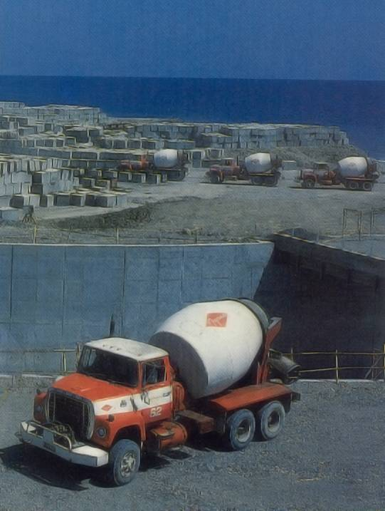
Pengangkutan (Transporting)
Pengangkutan harus dilakukan dgn cepat agar terhindar dari kehilangan kelecakan (workability) selama pengecoran. Selama perjalanan drum truck mixer harus tetap berputar pelan, 1 – 2 putaran per menit untuk menjaga plastisitas beton.
Kehilangan Mortar ( semen, pasir dan air) selama pengangkutan harus dihindari karena menyebabkan segragasi serta menurunnya kekuatan dan keawetan beton.
Interval Pengangkutan harus diatur dgn baik sehingga terhindar dari sambungan – sambungan pengecoran yang kurang sempurna ( cold joint )
Notes:
49

Slide 50
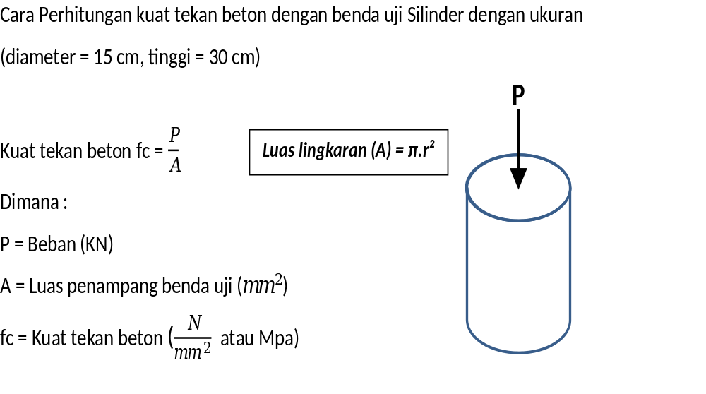
Perhitungan kuat tekan beton
Notes:
50

Slide 51
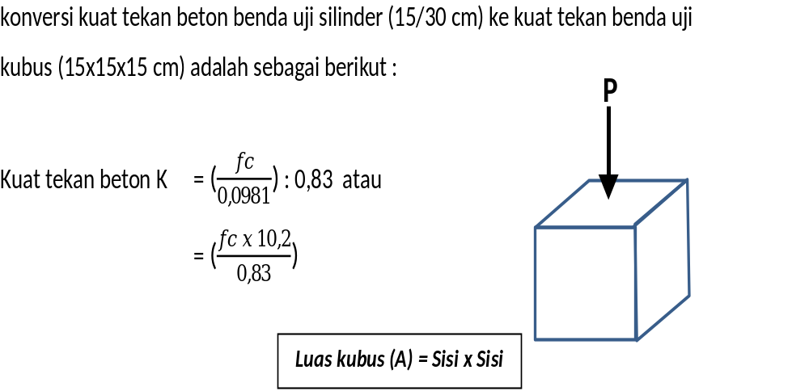
Notes:
51

Slide 52
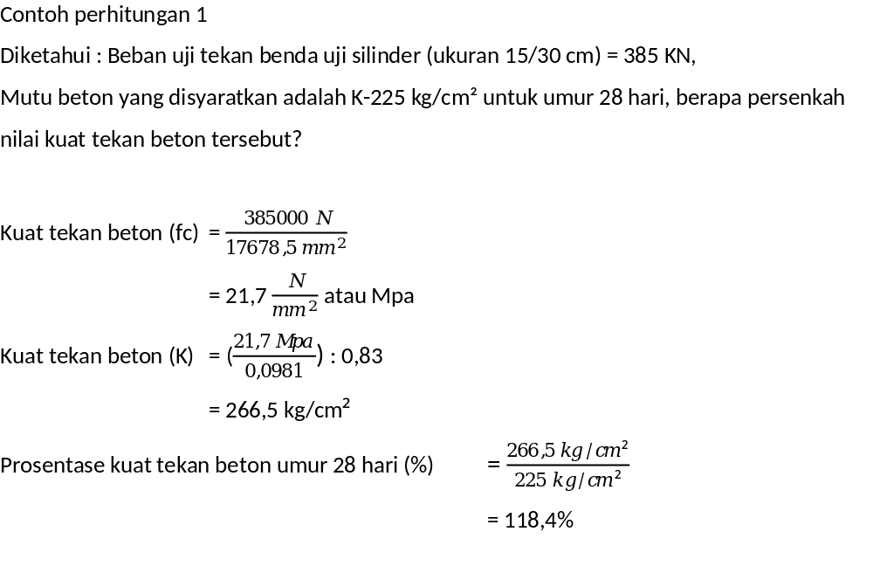
Notes:
52

Slide 53
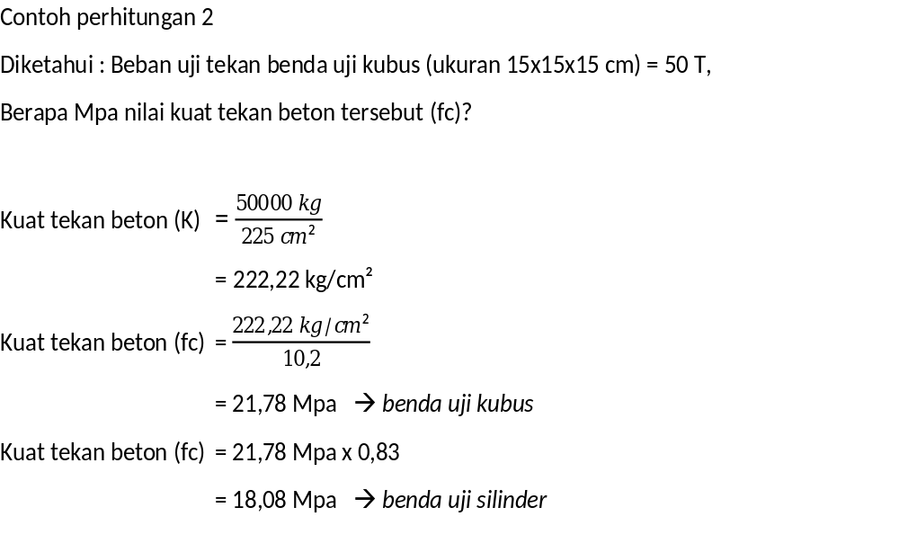
Notes:
53

Slide 54
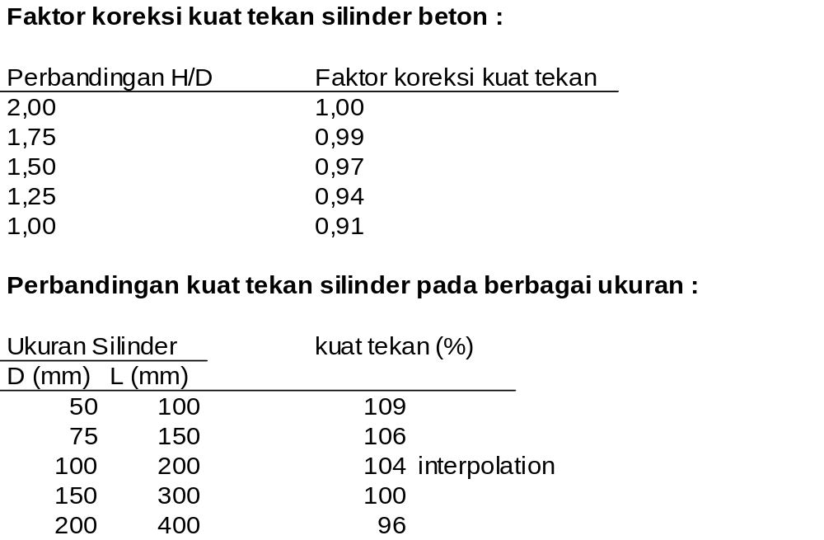
Notes:
54

Slide 55
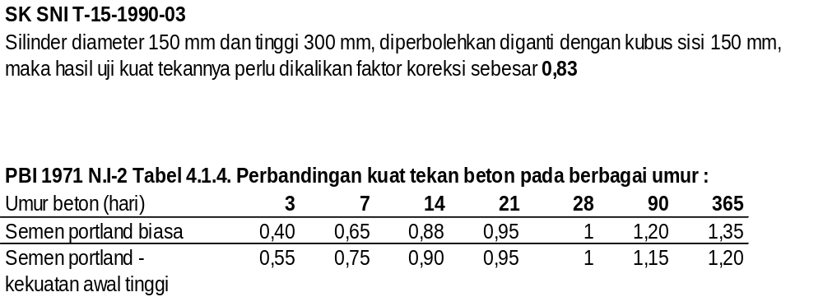
Notes:
55

Slide 56
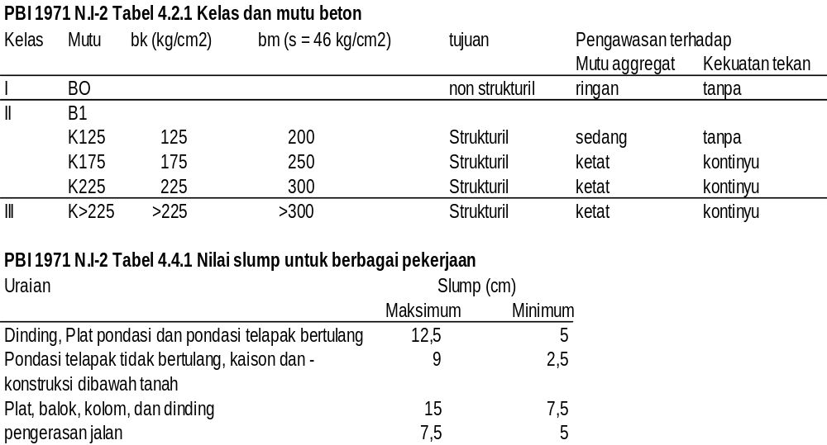
Kelas & Mutu Beton
Notes:
56

Slide 57
Kerusakan pada beton
Jenis – Jenis kerusakan pada beton :
Keropos/Porous/honeycomb
Disintegrasi/pemisahan/pelepasan
Tererosi
Retak
Retak beton setelah mengeras biasanya terjadi karena
beban berlebih = Retak struktural
Retak non struktural : Susut, Perbedaan panas thermal pada
bagian beton, kesalahan pelaksanaan pembuatan beton
Notes:
57

Slide 58
Beton dengan Spesifikasi Khusus
Beberapa Contoh beton untuk Spesifikasi Khusus:
  Beton Massal (Mass Concrete)
  Beton Mutu Tinggi (High Strength Concrete)
  Beton dengan kekuatan awal tinggi (High Early Strength)
  Beton Fiber (Fiber Reinforced Concrete)
  Self Compacting Concrete (SCC) – Easymix (Jayamix)
  Beton Kedap Air (Water Tight Concrete)
  Shotcrete / Gunitting / pneumatically applied concrete
  Beton dengan lingkungan agresif
  contohnya : Tahan terhadap serangan Karbonasi, Sulfat, Air Laut maupun Asam
  Beton density tinggi (High Density Concrete)
  Beton Ringan (Light Weigth Concrete)
Notes:
58

